Slide 1
Universe
107590010 洪平彥

Slide 2
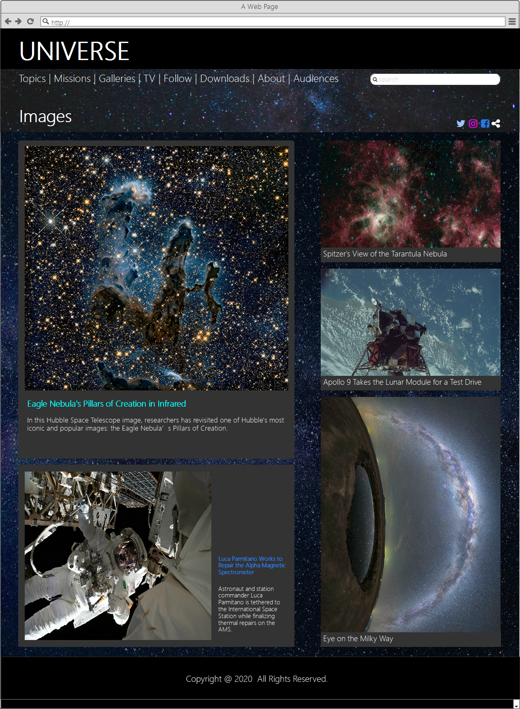
主導覽列
1
社群網站連結
1
其他內容
主要內容

Slide 3
暗色系背景呼應外太空的顏色，在背景加上星空圖片凸顯外太空的主題。

